Slide 1

Como? Quando? Por quê?
Pastoral Estudantil - APV
Pr. Peterson P. Santos
Notes:
www.4tons.com
Pr. Marcelo Augusto de Carvalho
Como, quando e porque Jesus vai voltar – 2ª Vinda de Cristo.

Slide 2
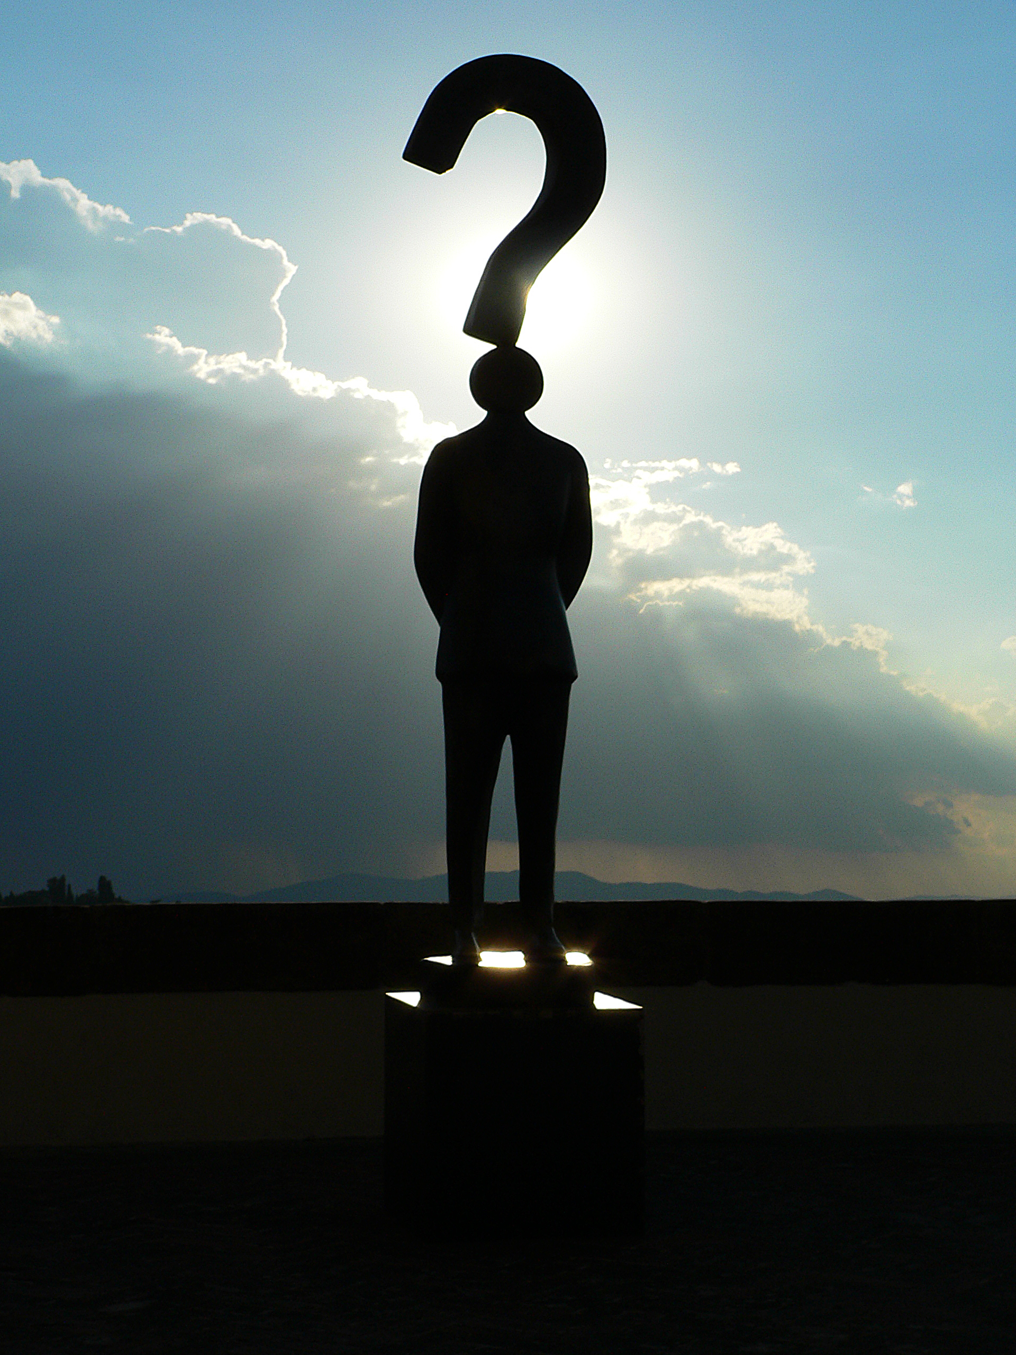
Já Pensou Nisso ?
Notes:
Você já parou para pensar na possibilidade de um dia você olhar para o céu e ver Jesus voltando ?

Slide 3

Como ? Quando ? Por quê ?
Notes:
Mas...como será ? Quando irá ocorrer ? E por que acontecerá ?

Slide 4
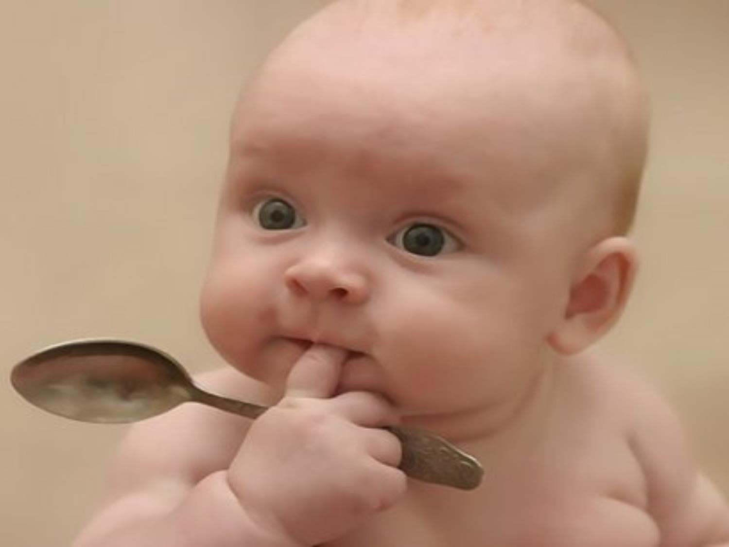
Como ?
Notes:
Mas...como será ? Quando irá ocorrer ? E por que acontecerá ?

Slide 5
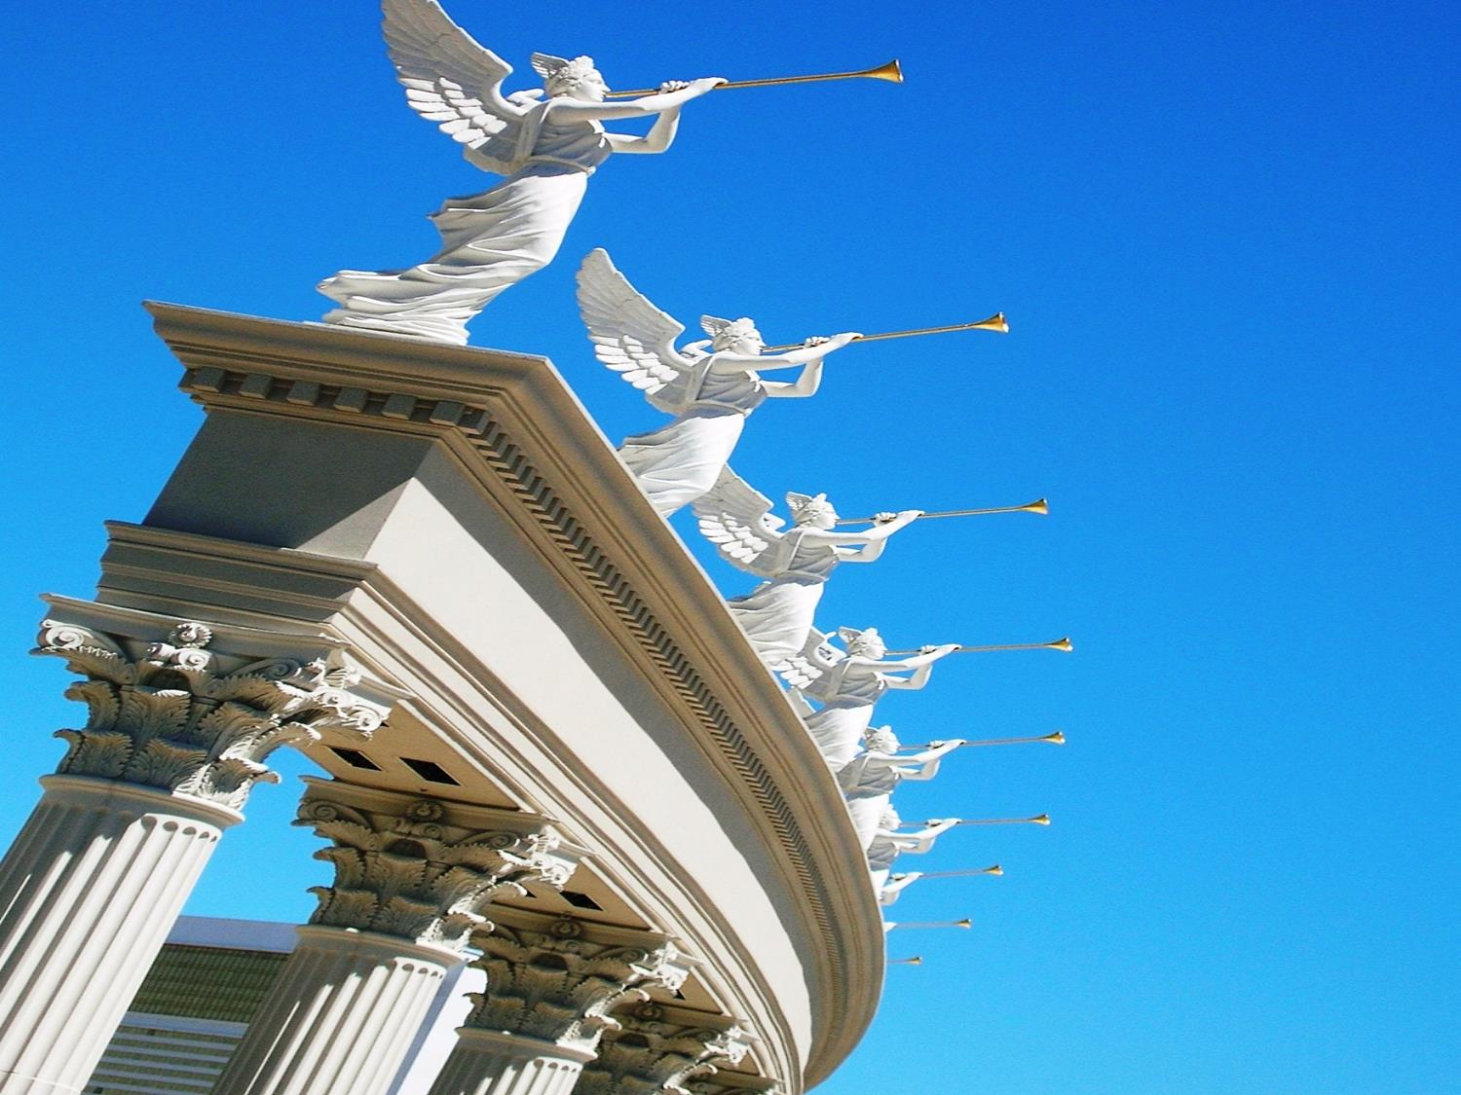
Som De Trombetas!
Notes:
A vinda de Cristo será majestosa com grande barulho e comoção. Não será secreta ou discreta!
Pois, dada a ordem, com a voz do arcanjo e o ressoar da trombeta de Deus, o próprio Senhor descerá dos céus, e os mortos em Cristo ressuscitarão primeiro – 1 Ts 4:15, 16
E ele enviará os seus anjos com grande clangor de trombeta, os quais lhe ajuntarão os escolhidos desde os quatro ventos, de uma à outra extremidade dos céus – Mt 24:31

Slide 6
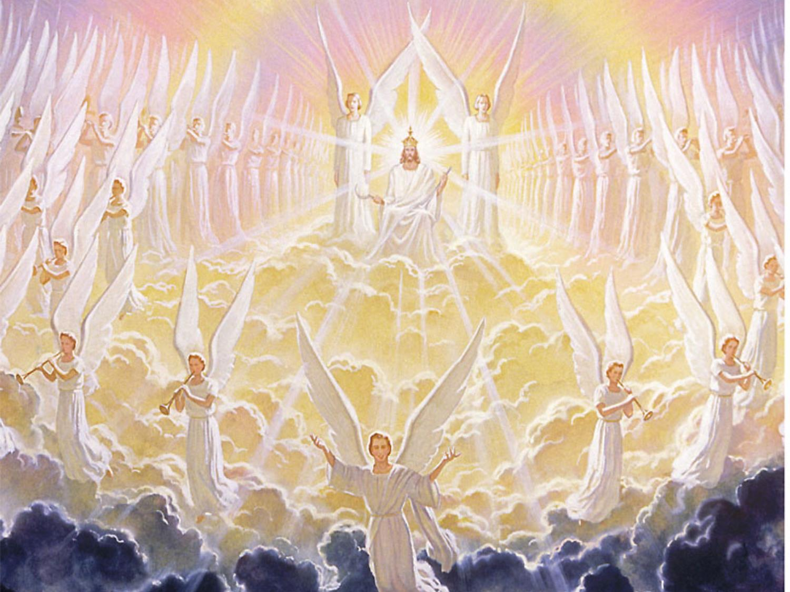
Vem Com As Nuvens...
...Com Todos Os Seus Anjos
Notes:
Imaginem todos os anjos aparecendo no céu! Alguém vai conseguir não ver ?
Eis que vem com as nuvens, e todo olho o verá, até mesmo aqueles que o traspassaram; e todas as tribos da terra se lamentarão sobre ele. Sim. Amém – Apocalipse 1:7
Quando, pois vier o Filho do homem na sua glória, e todos os anjos com ele, então se assentará no trono da sua glória – Mt 25:31
Porque o Filho do homem há de vir na glória de seu Pai, com os seus anjos; e então retribuirá a cada um segundo as suas obras – Mt 16:27

Slide 7
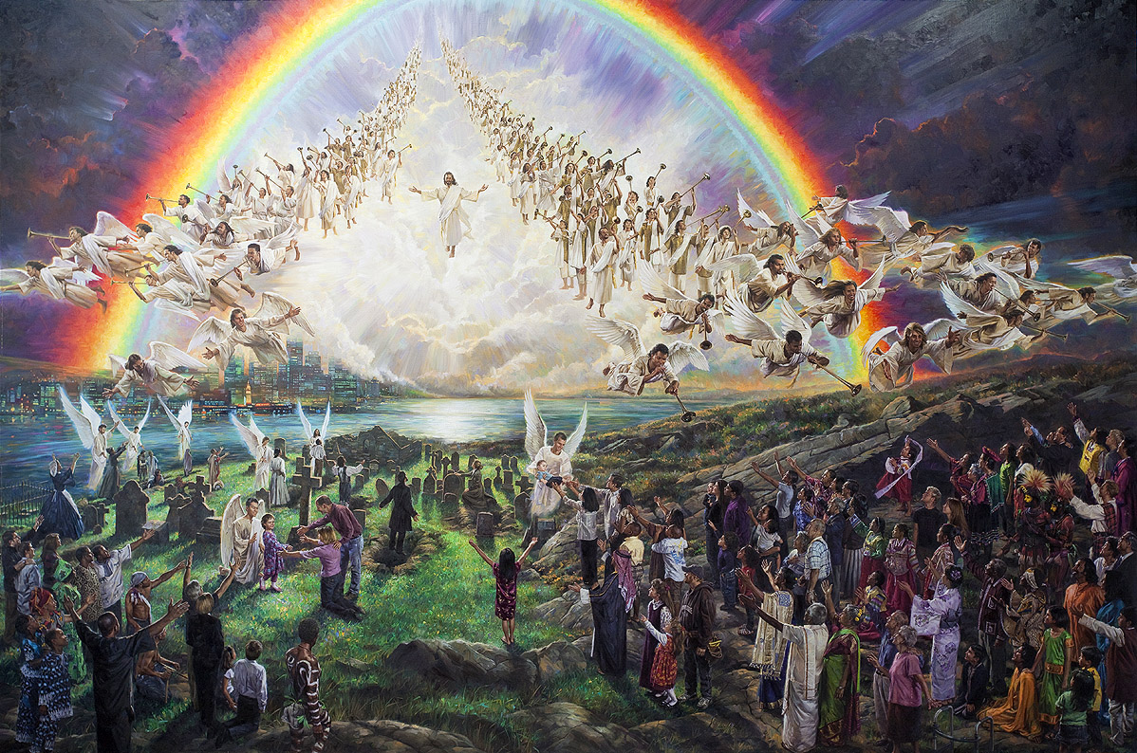
... E Todo Olho O Verá!
Notes:
Eis que vem com as nuvens, e todo olho o verá, até mesmo aqueles que o traspassaram; e todas as tribos da terra se lamentarão sobre ele. Sim. Amém – Apocalipse 1:7
E ele enviará os seus anjos com grande clangor de trombeta, os quais lhe ajuntarão os escolhidos desde os quatro ventos, de uma à outra extremidade dos céus – Mt 24:31

Slide 8

Quando ?
Notes:
Quando isso acontecerá ?

Slide 9

Sinais
Notes:
Jesus não deixou marcada uma data, aliás Ele nos disse que: “A respeito daquele dia e hora ninguém sabe, nem os anjos dos céus, nem o Filho, senão o Pai” – Mt 24:36.
No entanto, Ele não nos deixou “na mão”, mas nos deixou na Bíblia vários sinais que indicariam que a Sua volta estaria próxima.

Slide 10
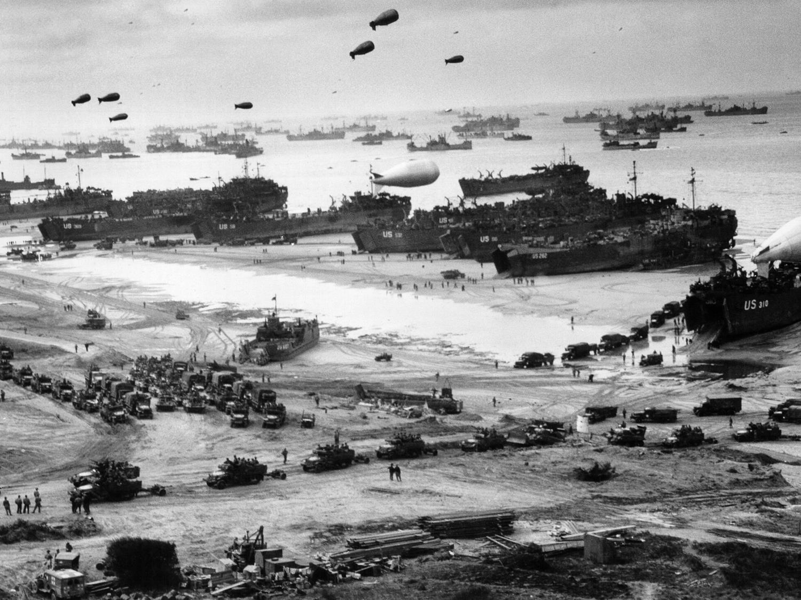
Ouvireis Falar De Guerras...
Notes:
E, certamente, ouvireis falar de guerras e rumores de guerras; - Mt 24:6

Slide 11
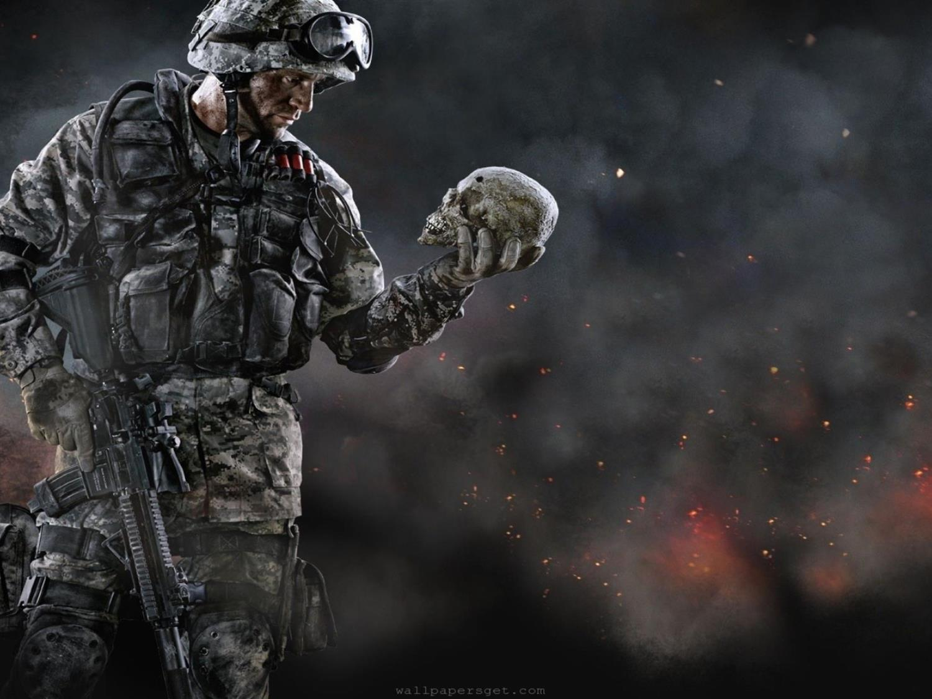
Nação Contra Nação
Notes:
Porquanto se levantará nação contra nação, reino contra reino – Mt 24:7

Slide 12
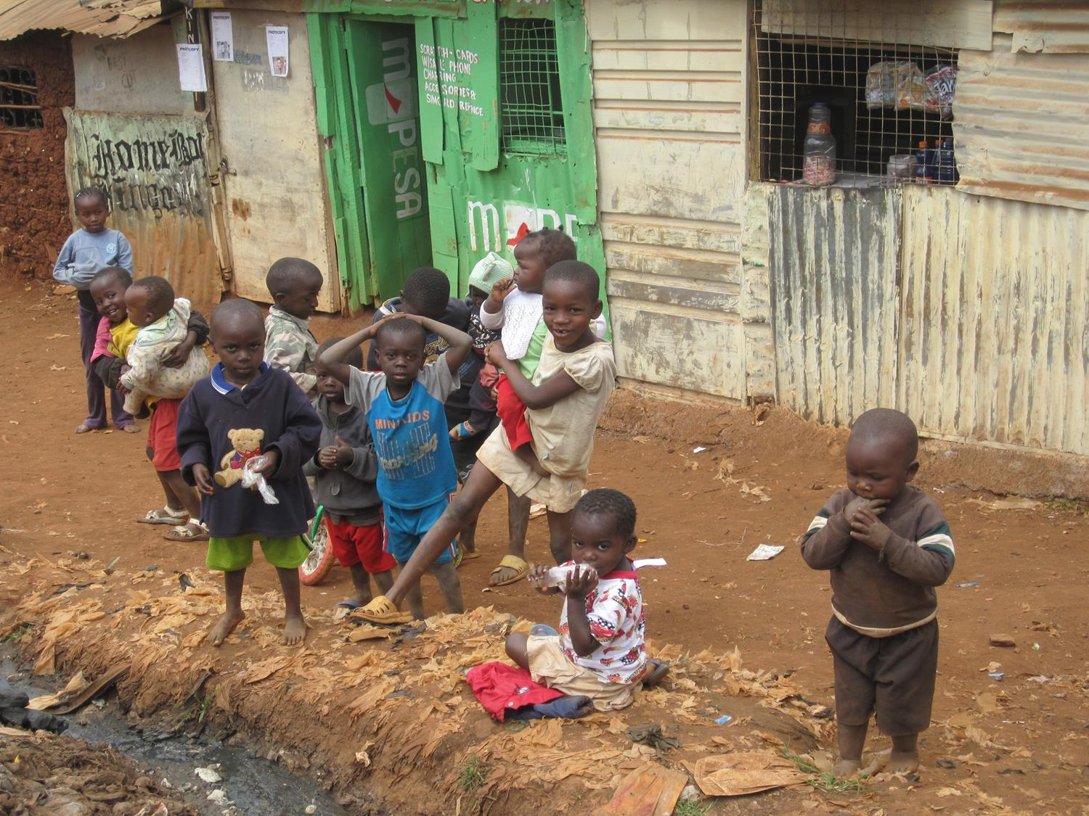
... E Haverá Fomes
Notes:
Porquanto se levantará nação contra nação, reino contra reino, e haverá fomes e terremotos em vários lugares – Mt 24:7

Slide 13
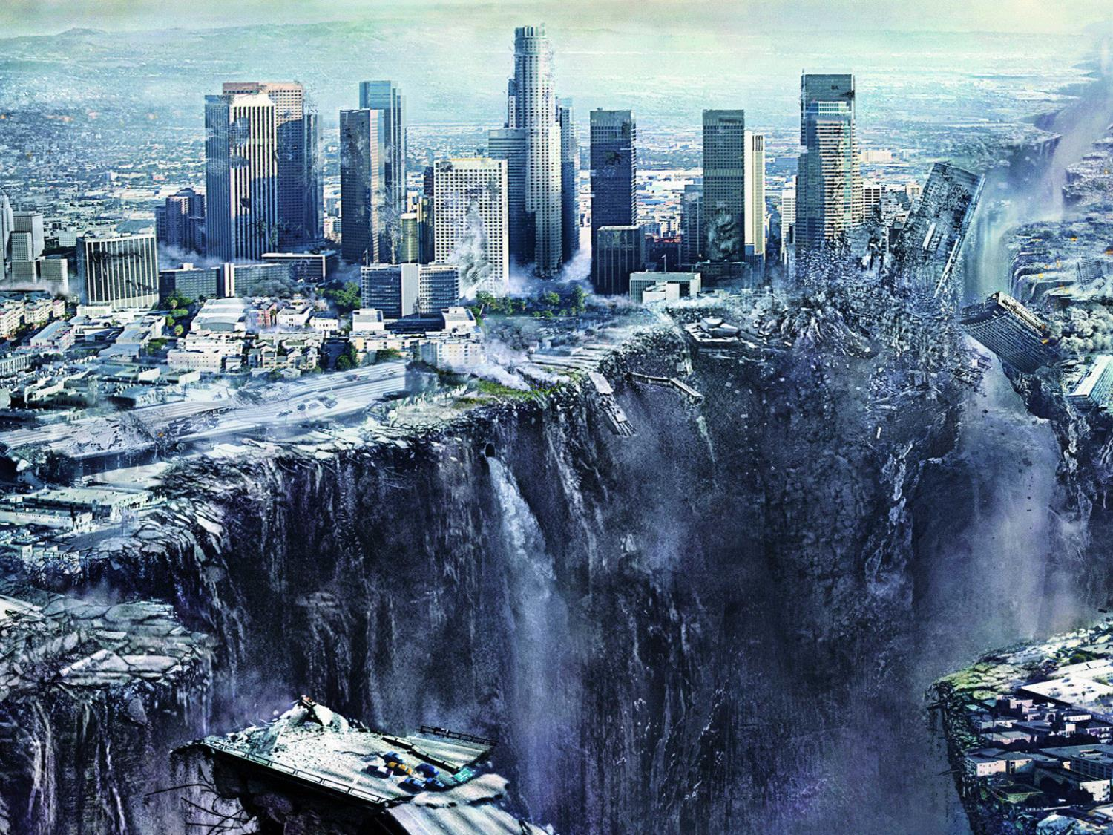
... E Terremotos Em Vários
Lugares
Notes:
Os terremotos foram a causa da maioria das mortes por catástrofes na década passada e seguem representando uma importante ameaça para milhões de pessoas que vivem em algumas das maiores megalópoles do mundo, informou na quinta-feira a ONU. Segundo estudo patrocinado pela ONU, quase 60% das cerca de 780 mil mortes em desastres entre 2000 e 2009 ocorreram devido a terremotos. Os furacões foram responsáveis por 22% do total de mortes enquanto que as temperaturas extremas causaram 11% de vítimas mortais nos 3.852 desastres registrados no período estudado. Os investigadores expressaram sua preocupação pelos desastres climáticos, cujo número foi o dobro em comparação com a década anterior.
http://br.noticias.yahoo.com/s/afp/100128/mundo/onu_sismo_clima_calentamiento

Slide 14
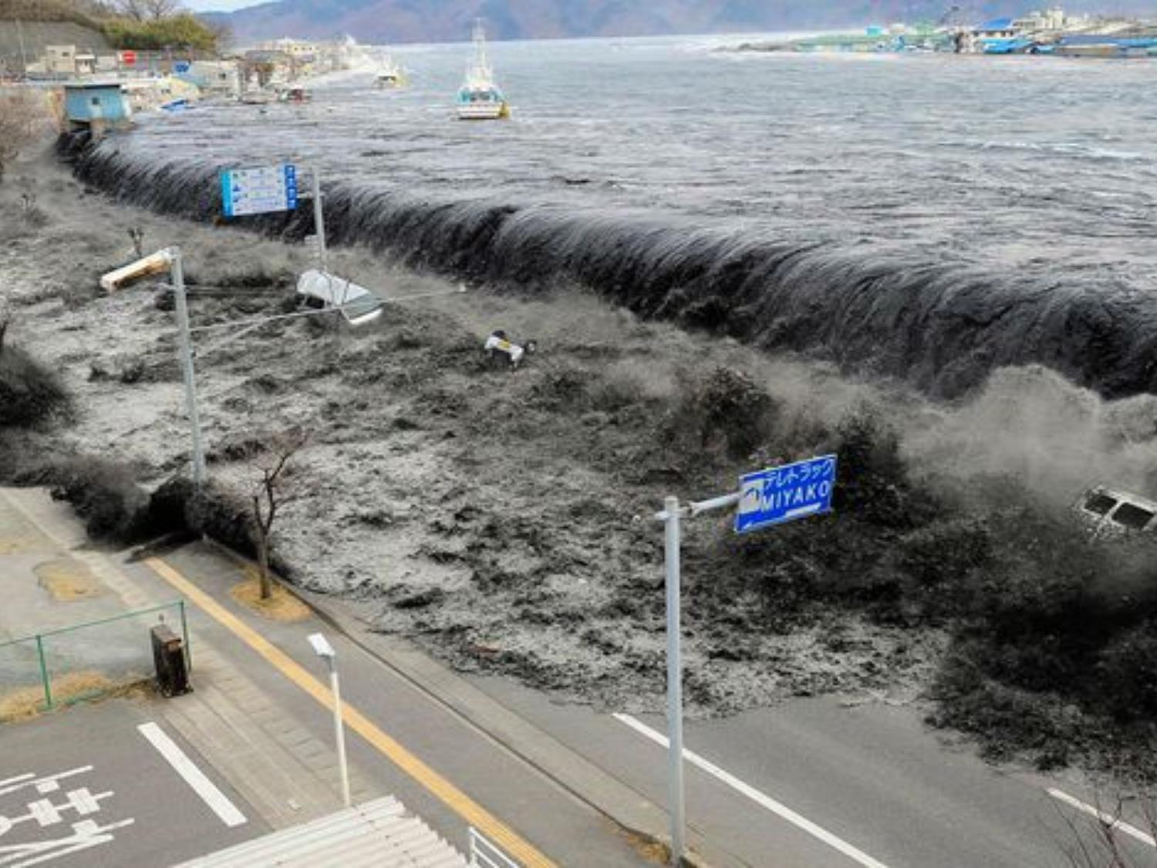
“E, Na Terra, Todas As Nações Ficarão
Desesperadas, Com Medo Do
Terrível Barulho Do Mar E Das Ondas”
Notes:
E Jesus continuou: - Haverá sinais no sol, na lua e nas estrelas. E, na terra, todas as nações ficarão desesperadas, com medo do terrível barulho do mar e das ondas – Lucas 21:25 (Nova Tradução na Linguagem de Hoje)

Slide 15
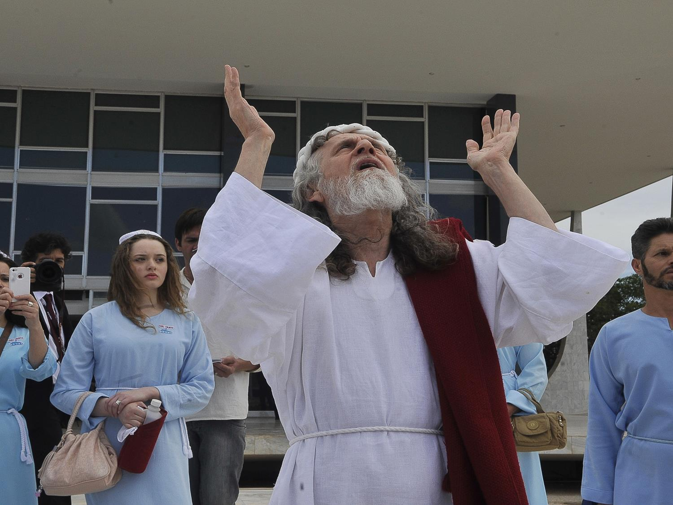
Falsos Cristos ...
Notes:
Pessoas se dizendo ser Cristo. Este se chama Inri Cristo e é brasileiro.

Slide 16
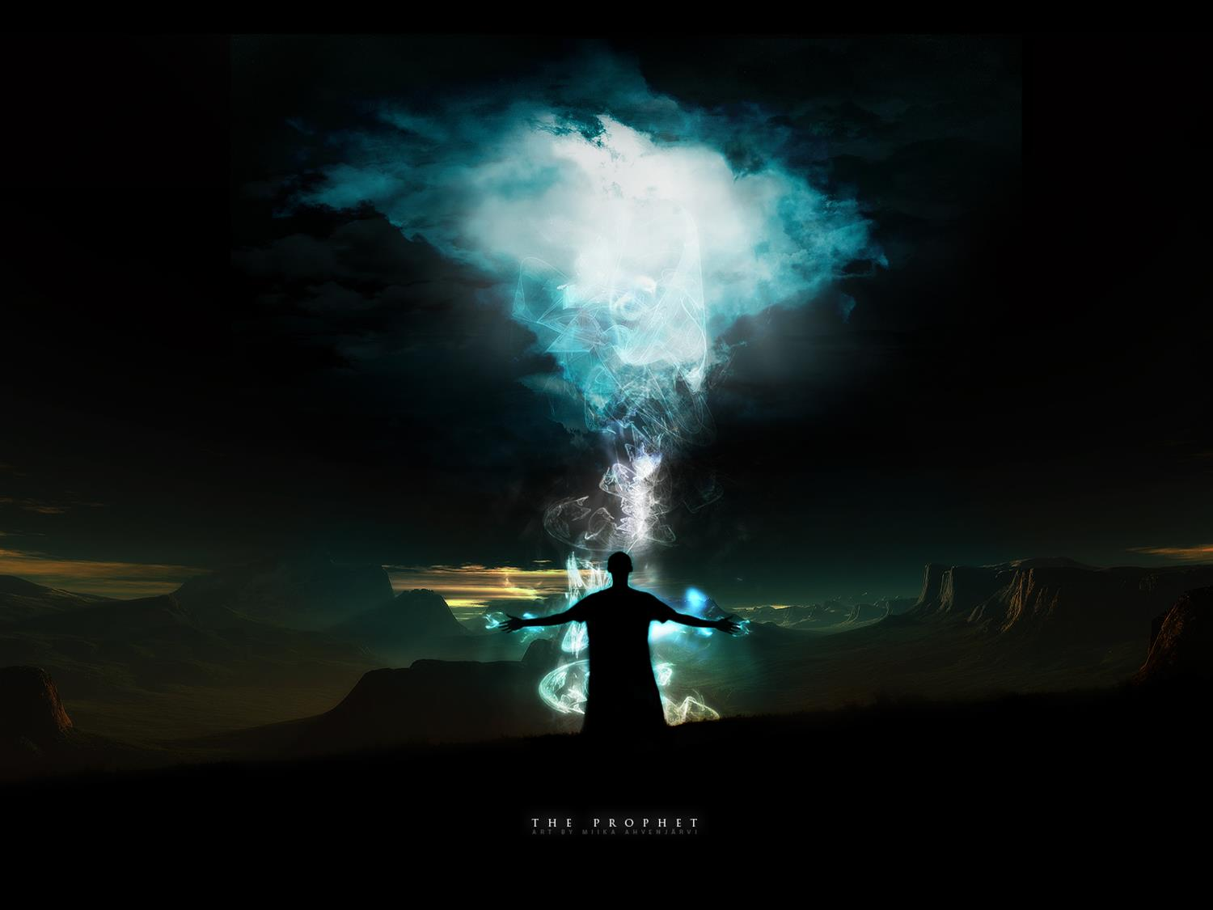
Falsos Profetas
Notes:
Se o tempo permitir, falar rapidamente sobre a questão dos falsos milagres.
Porque surgirão falsos cristos e falsos profetas operando grandes sinais e prodígios para enganar, se possível, os próprios eleitos – Mt 24:24
E realizava grandes sinais, chegando a fazer descer fogo do céu à terra, à vista dos homens – Ap 13:13
Muitos me dirão naquele dia: “Senhor, Senhor, não profetizamos em teu nome? Em teu nome não expulsamos demônios e não realizamos muitos milagres?”. Então eu lhes direi claramente: Nunca os conheci. Afastem-se de mim vocês, que praticam o mal! – Mt 7:22,23

Slide 17
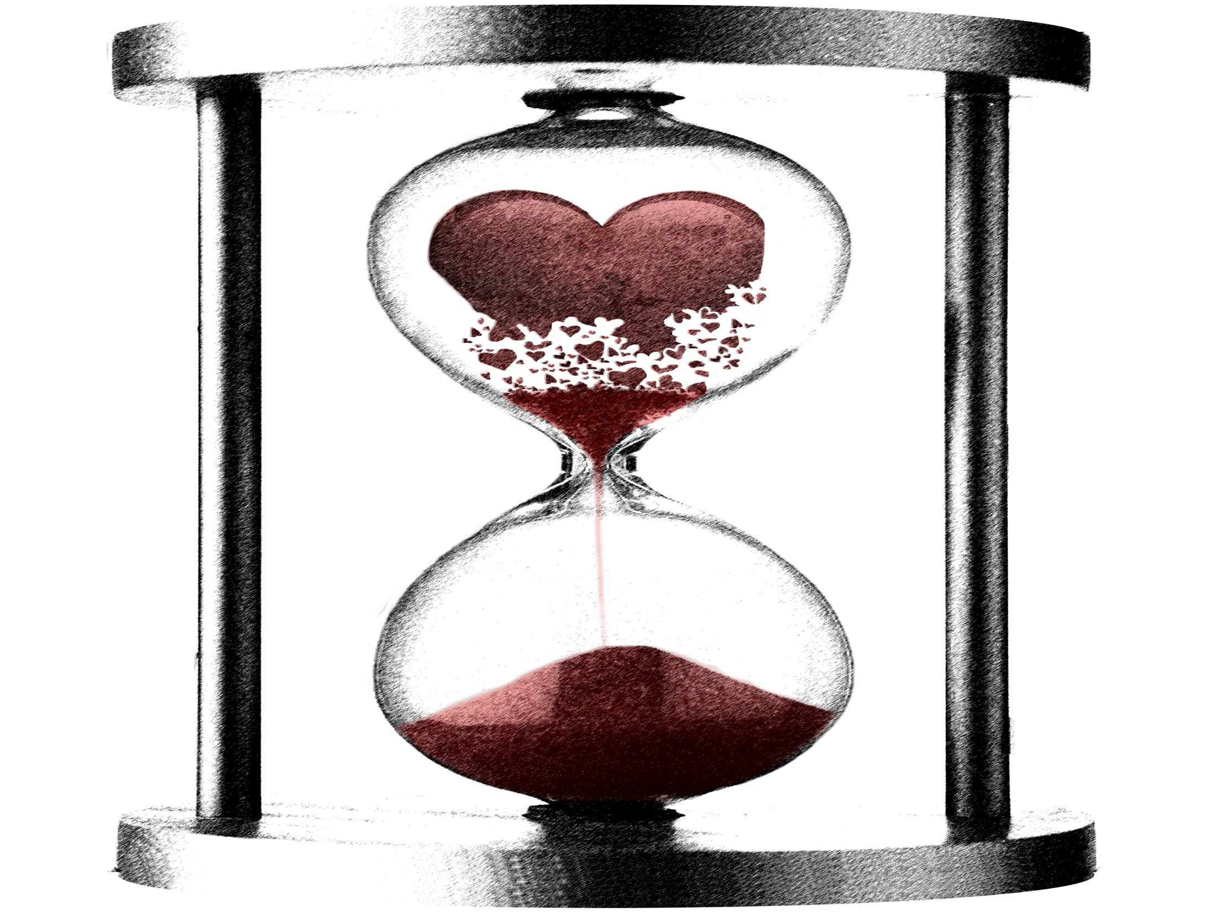
O Amor De Muitos Se Esfriará
Notes:
A falta de amor vista nos jornais e noticiários de hoje são uma das maiores provas da proximidade da volta de Jesus.
A maldade vai se espalhar tanto, que o amor de muitos esfriará – Mt 24:12 NTLH

Slide 18
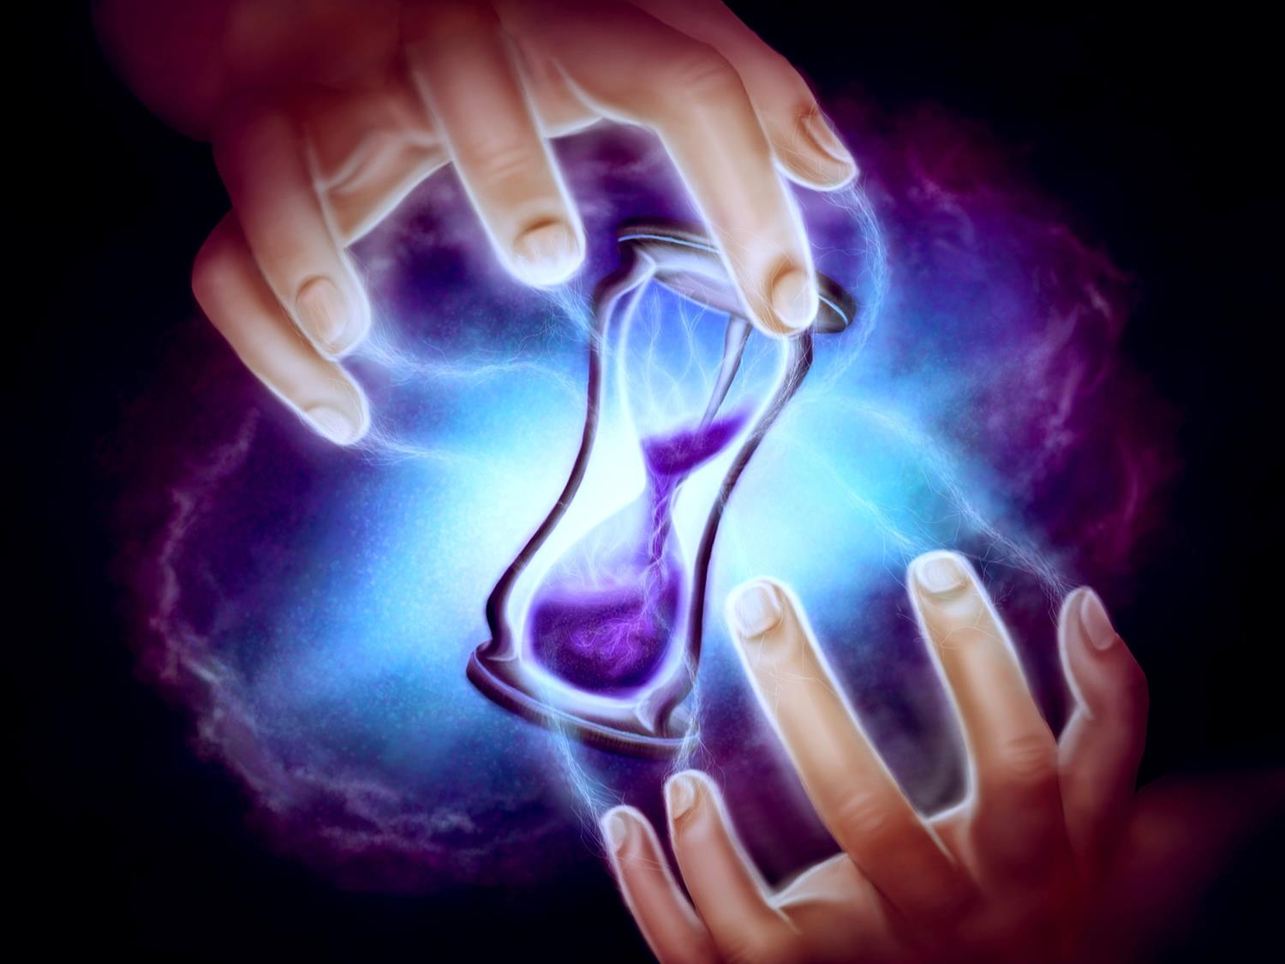
Quanto Tempo Falta ?
Notes:
Depois de analisar os sinais preditos por Jesus, quanto tempo você ainda acha que falta para Jesus voltar ?

Slide 19
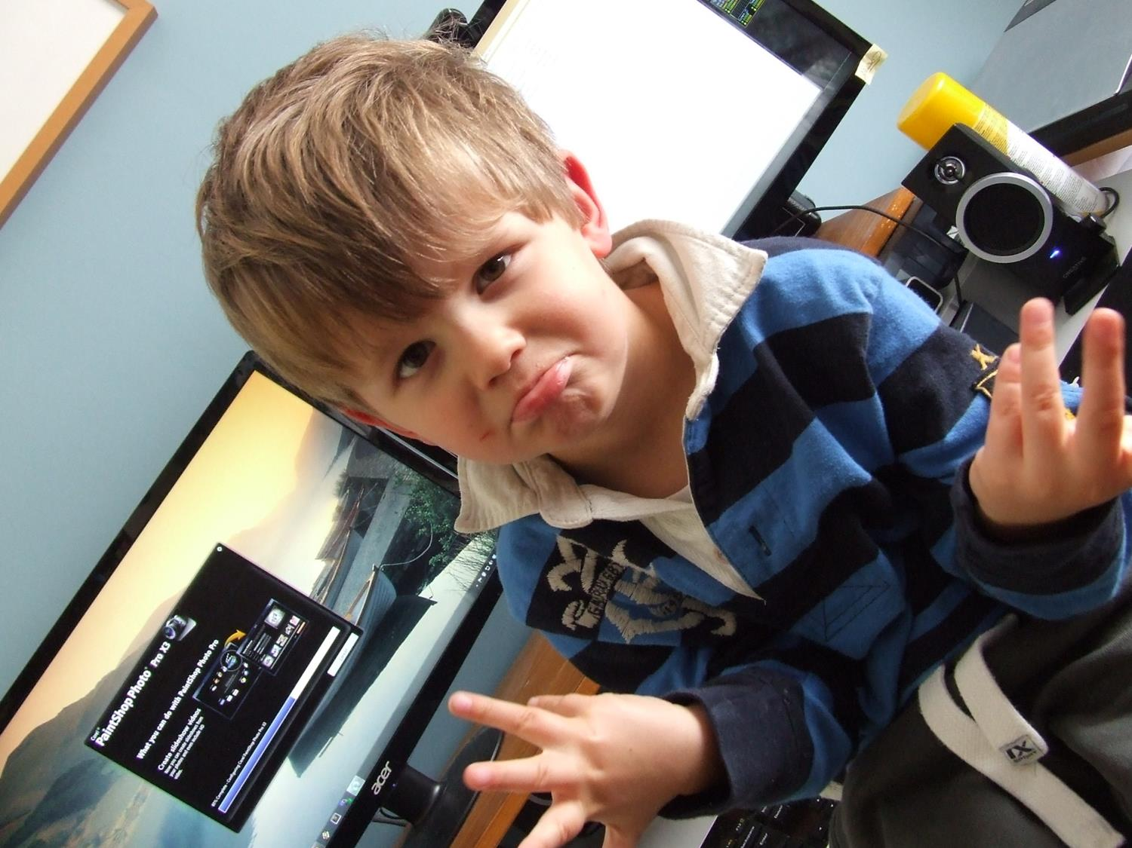
Mas ... Por quê ?
Notes:
Por que Jesus precisa voltar ?

Slide 20
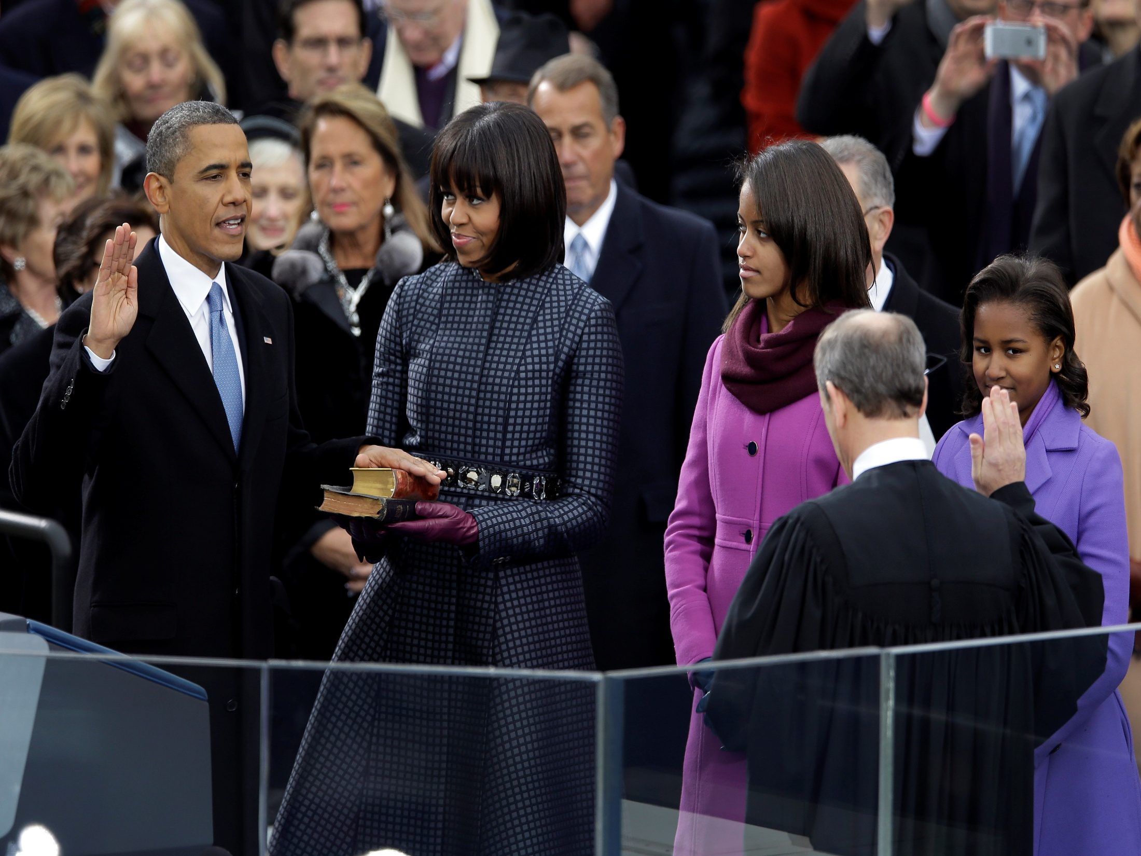
Ele Prometeu!
Notes:
Jesus sempre cumpriu suas promessas. Desde o Antigo Testamento, todas as Suas promessas foram cumpridas.
Então se Ele prometeu voltar, pode confiar! Ele vai voltar!
João 14:1-3
Jesus disse: - Não fiquem aflitos. Creiam em Deus e creiam também em mim. Na casa do meu Pai há muitos quartos, e eu vou preparar um lugar para vocês. Se não fosse assim, eu já lhes teria dito. E, depois que eu for e preparar um lugar para vocês, voltarei e os levarei comigo para que onde eu estiver vocês estejam também.

Slide 21
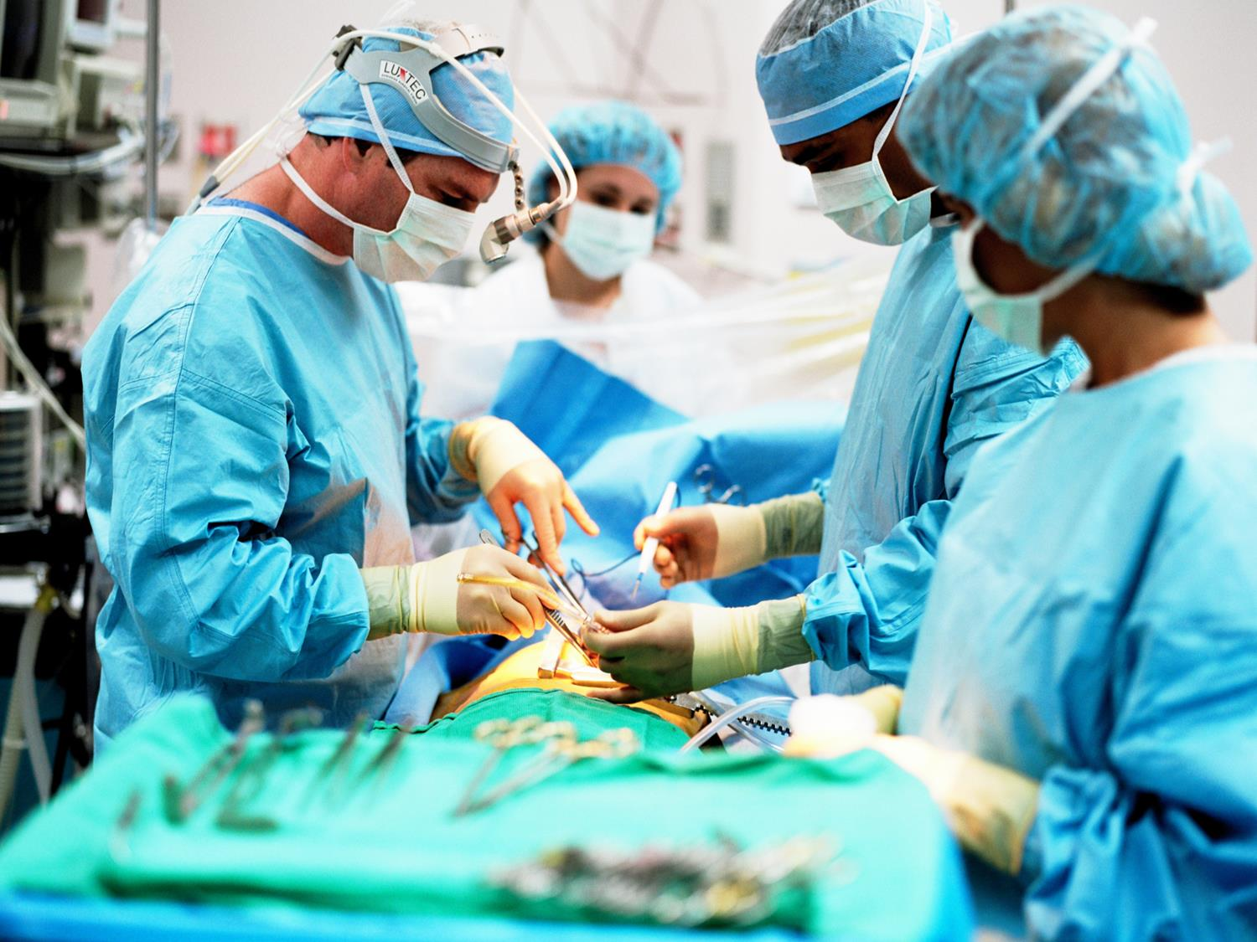
Para Acabar Com As Doenças
Notes:
As doenças e nossas debilidades físicas nunca mais exisitirão!

Slide 22
Acabar Com O Sofrimento E A Dor
Notes:
Jesus disse que acabaria com todo sofrimento e dor.

Slide 23
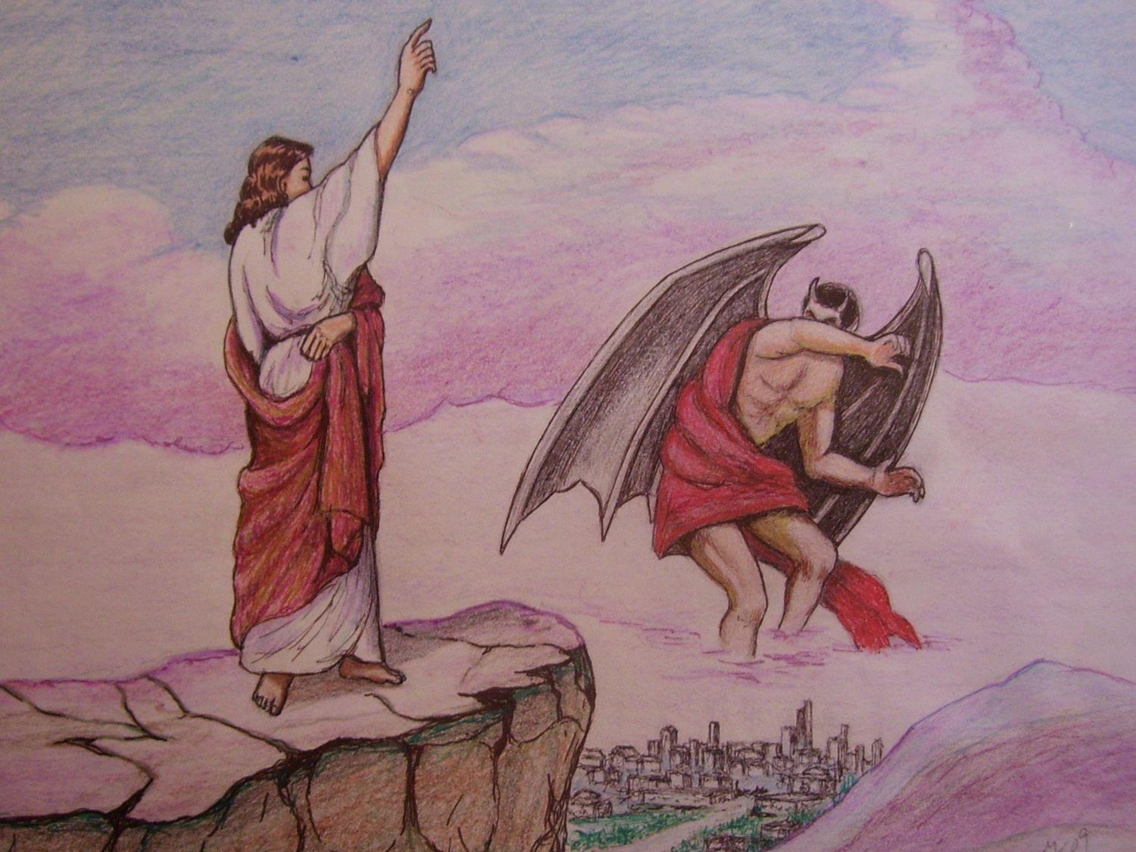
Para Destruir As Obras Do Diabo
Notes:
Por que Jesus precisa voltar ?

Slide 24
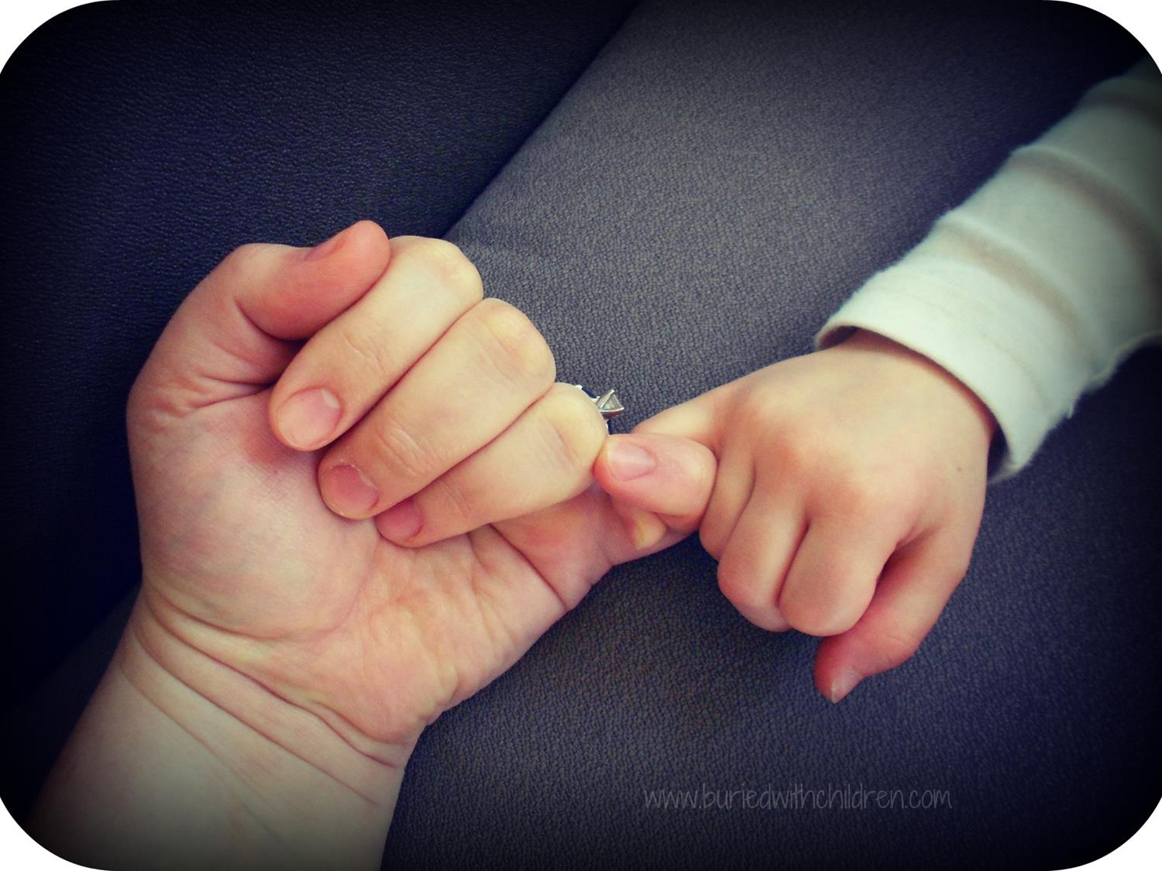
Para Restaurar O Amor
Notes:
O amor, que Ele já tinha dito que se esfriaria de quase todos, será restaurado completamente. Todos os relacionamentos entre pais e filhos, irmãos, amigos e qualquer tipo de relação humana será baseada no amor!

Slide 25
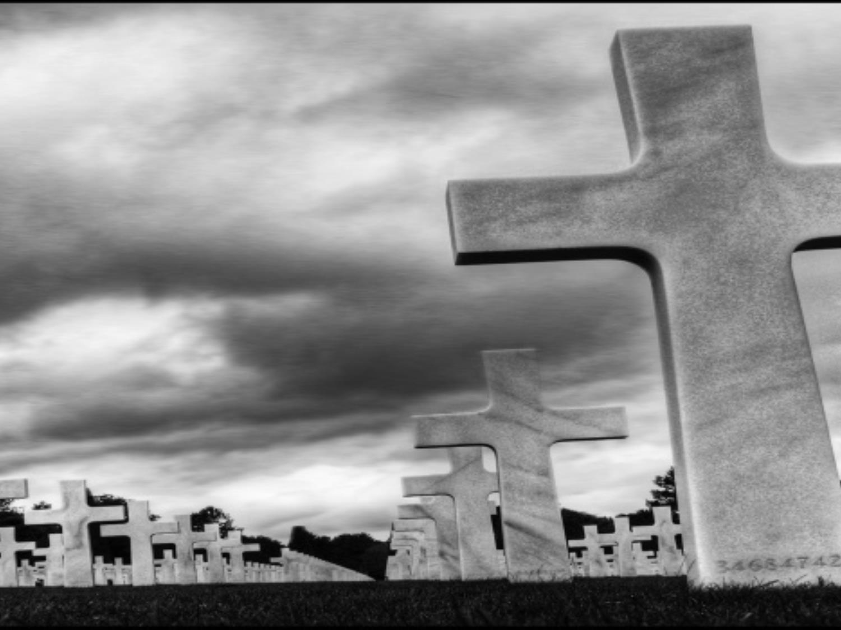
Para Vencer A Morte!
Notes:
Por que Jesus precisa voltar ?

Slide 26
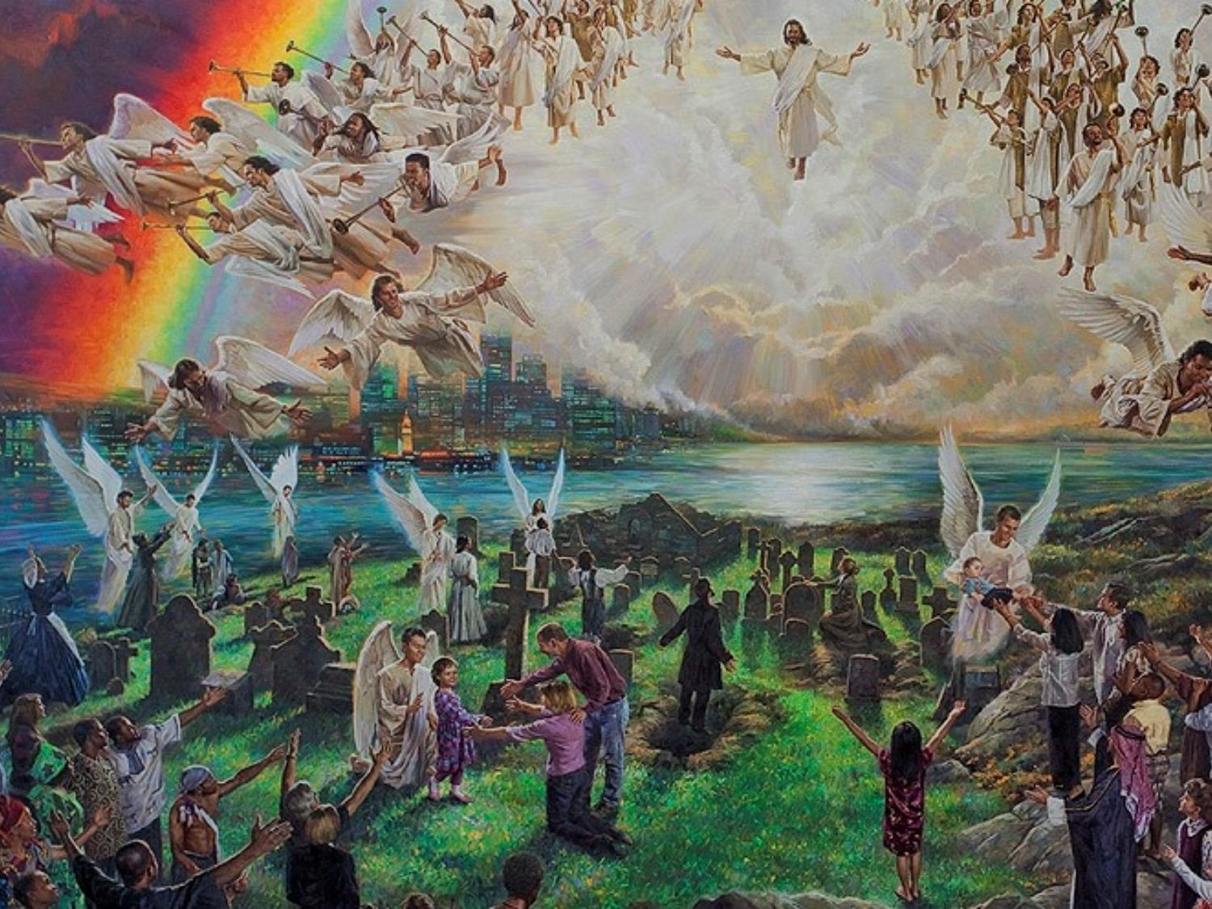
... Mortos Em Cristo Ressuscitarão!
Notes:
Pois, dada a ordem, com a voz do arcanjo e o ressoar da trombeta de Deus, o próprio Senhor descerá dos céus, e os mortos em Cristo ressuscitarão primeiro – 1 Ts 4:15, 16

Slide 27
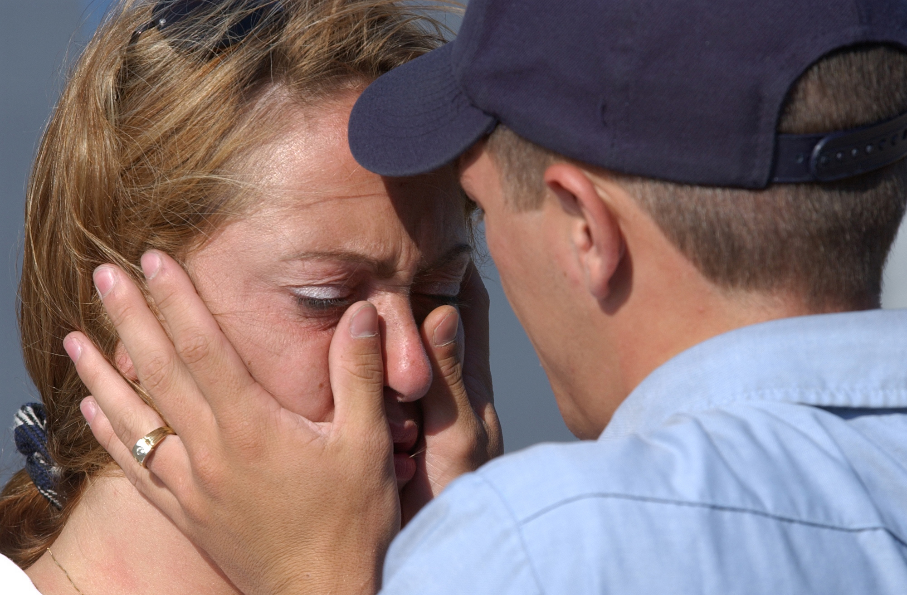
Enxugar Toda Lágrima
Notes:
Jesus disse que enxugaria de nossos olhos toda lágrima.
Ele enxugará dos seus olhos toda lágrima. Não haverá mais morte, nem tristeza, nem choro, nem dor, pois a antiga ordem já passou – Ap 21:4
Eu não sei quantos aqui já perderam parentes ou amigos queridos, mas promessa de Jesus é que quando Ele voltar nunca mais teremos que enfrentar esses tipos de coisas. Nunca mais!

Slide 28
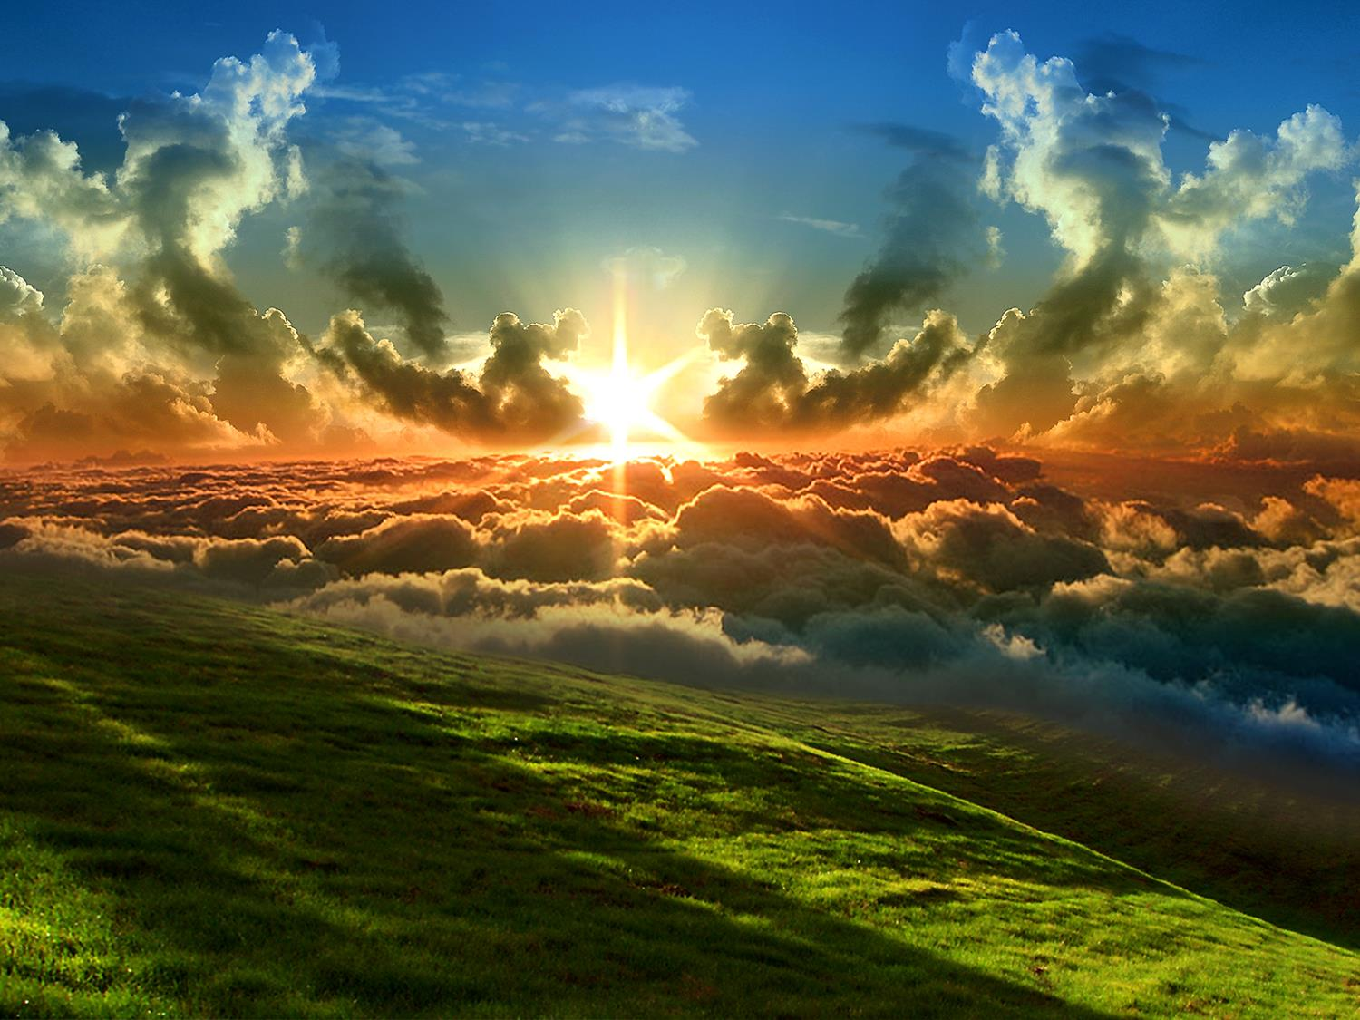
Ele Deseja Estar Com Você... E Você ?
Notes:
Fazer apelo.

